Slide 1
핸들모빌리티
Web 탁송 퍼블리싱
2023.11.06

Slide 2
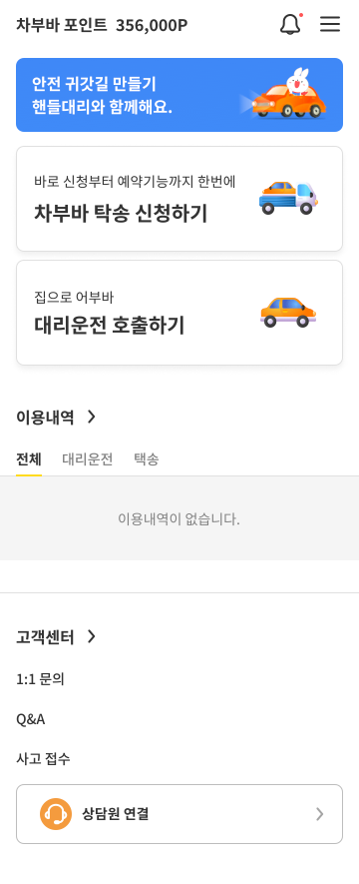
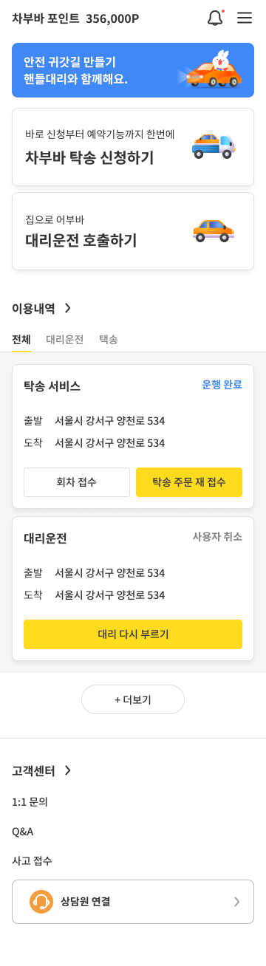
메인
(6)
(7)
Main 1-1
(1) | <탁송신청1> 페이지로 이동 버튼
(2) | 카테고리 별 내역조회 버튼 각 카테고리 선택 시, 하단 회색영역의 전환이 필요합니다.
(3) | 각 라인의 텍스트별로 링크이동 링크 연결은 추후 별도 작업으로 진행 예정입니다.
(4) | 전화연결 버튼 (버튼만 만들어주세요)
(5) | <대리신청1> 페이지로 이동 버튼
(6) | “차부바 포인트 356,000P” 영역 숫자는 변동되는 값이므로, 숫자 영역부분은 분리 부탁드립니다.
(7) | 종 모양 아이콘 우측 위의 “레드 닷” 표시는 on/off 가능하여야 합니다.
Main 1-2
(1) | 이용내역이 있는 경우 카드 형태의 리스트 뷰가 필요합니다.
(2) | 상단 배너 영역 (여러 장 슬라이드 / 3초 마다 다음 배너 이동)
(2)
(1)
(5)
(2)
(1)
(3)
(4)
<Main 1-1>
<Main 1-2>

Slide 3
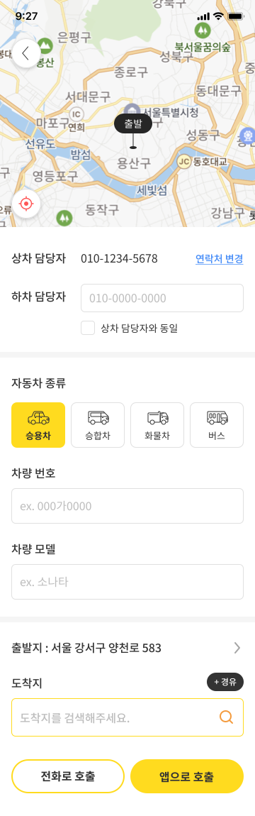
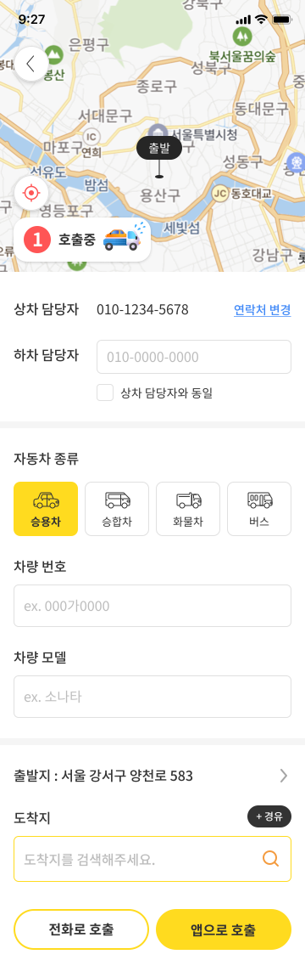
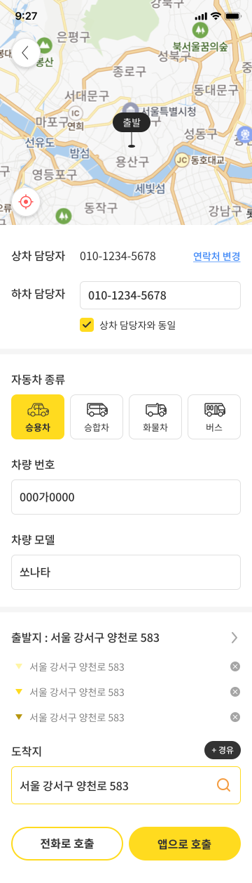
탁송신청 1
Tacsong 1-1
(1) | 페이지 뒤로가기 버튼
(2) | 지도 현위치 조회 버튼
(3) | 자동차 종류 옵션 버튼 4가지 종류의 차종 중에 1가지만 선택 가능
(4) | <주소검색> 페이지 오픈 버튼
Tacsong 1-2
(1) | On/off 되는 버튼 빨간 원 영역의 숫자는 이미지가 아닙니다. 텍스트로 고칠 수 있게 해주세요
Tacsong 1-3
(1) | 최대 3개까지 노출 가능한 경유지 주소 영역 우측 ‘x’ 버튼 누를 경우 해당 Row 삭제
(2) | 담당자 연락처 설정 레이어 팝업 노출 레이어 팝업 페이지에서 확인 해주세요.
(1)
(1)
(2)
(2)
(3)
(4)
(1)
<Tacsong 1-1>
<Tacsong 1-2>
<Tacsong 1-3>

Slide 4
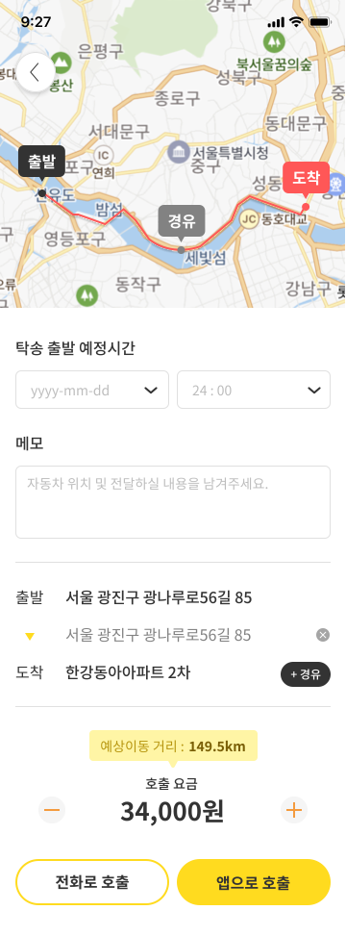
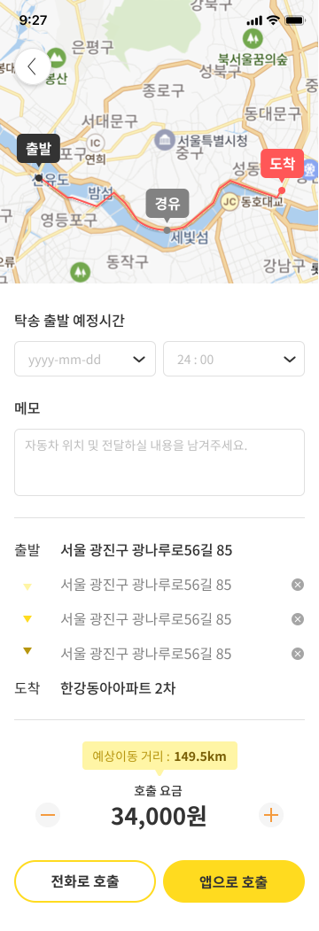
탁송신청 2
Tacsong 2-1
(1) | 각 셀렉트 박스 선택 시, 레이어 팝업 노출 * 레이어 팝업에 대한 설명은 <레이어 팝업> 페이지에 안내
(2) | 총 이동거리 안내 영역
(3) | 요금 조정 영역 +/- 버튼은 천원단위로 Up / Down 중앙의 숫자 영역도 수정이 가능한 영역이어야 합니다.
(4) | 지도 내 경로 그리기 부분은 퍼블리싱 이후 작업 예정 내용입니다. 퍼블리싱 작업 시에는 지도 부분만 삽입 해주세요.
(4)
(1)
(2)
(3)
<Tacsong 2-1>
<Tacsong 2-2>

Slide 5
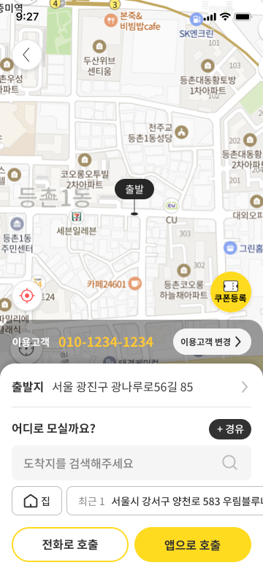
대리신청 1
Tacsong 2-1
(1) | 지도 현위치 재설정 버튼
(2) | 쿠폰등록 페이지 이동 버튼
(3) | <이용고객 전화번호 변경> 레이어 팝업 노출 버튼
(4) | 기본 “집” 주소 설정 버튼 및 최근 3개의 주소 노출 버튼 최대 3개 + “집” 버튼 이 좌우로 스와이프 하여 선택 가능한 영역입니다.
(2)
(1)
(3)
(4)
<Daeri 1-1>

Slide 6
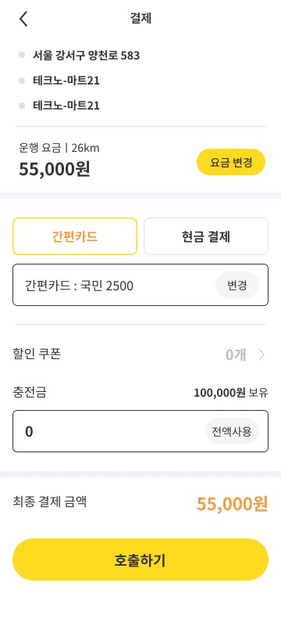
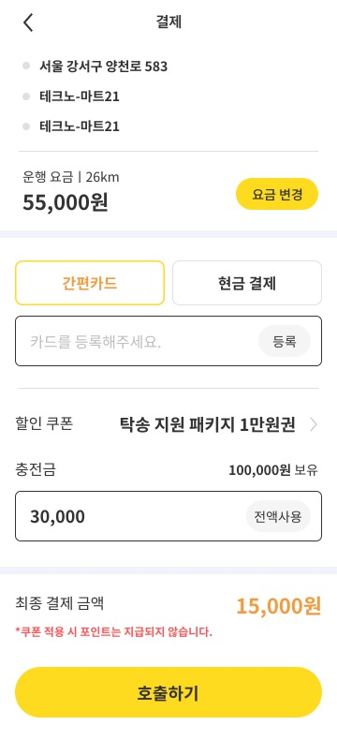
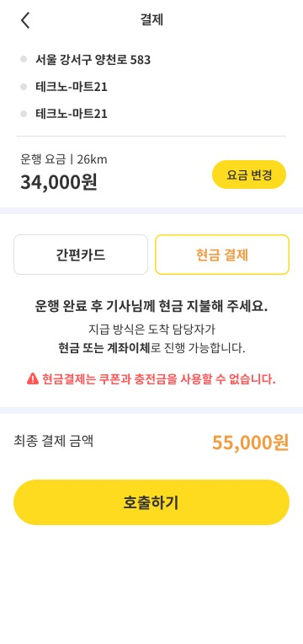
결제
Pay 1-1
(1) | 간편카드 / 현금 결제 카테고리 선택 버튼
(2) | 선택카드 안내 영역 사용자의 수정 가능 영역이 아닙니다.
(3) | 보유 충전금 노출 영역 숫자 부분은 영역 분리가 필요합니다.
Pay 1-2
(1) | 선택 쿠폰명 노출 영역 선택 없을 때 : N 개 (회색) 글자 선택 있을 때 : 검은색 쿠폰명 두 가지 타입으로 텍스트 영역 설정 필요합니다.
Pay 1-3
(1) | 현금 결제 버튼 클릭 시 영역
(2) | <요금변경> 레이어 팝업 노출
(2)
(1)
(2)
(1)
(1)
(3)
<Pay 1-3>
<Pay 1-1>
<Pay 1-2>

Slide 7
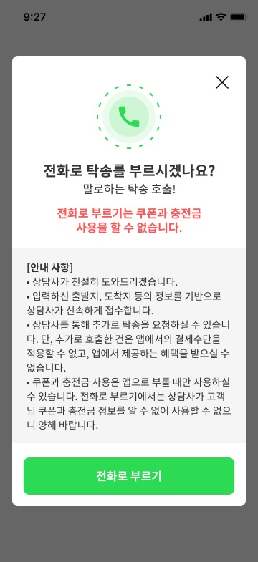
레이어 팝업
(1) | <탁송신청1> <탁송신청2> <대리신청1> 페이지의 “전화로부르기” 버튼 클릭 시 노출
(2) | <탁송신청2> 페이지의 날짜 선택 영역 클릭 시 노출
(3), (3-1) | <탁송신청2> 페이지의 시간 선택 영역 클릭 시 노출
(1)
(2)
(3)
(3-1)

Slide 8
레이어 팝업
(1) | 기본 레이어 팝업
(2) | <대리신청1> <탁송신청1> 페이지의 레이어 팝업
(3) | <결제> 페이지에서 사용하는 레이어 팝업
(4) | <결제> 페이지에서 사용하는 레이어 팝업
(1)
(2)
(3)
(4)

Slide 9
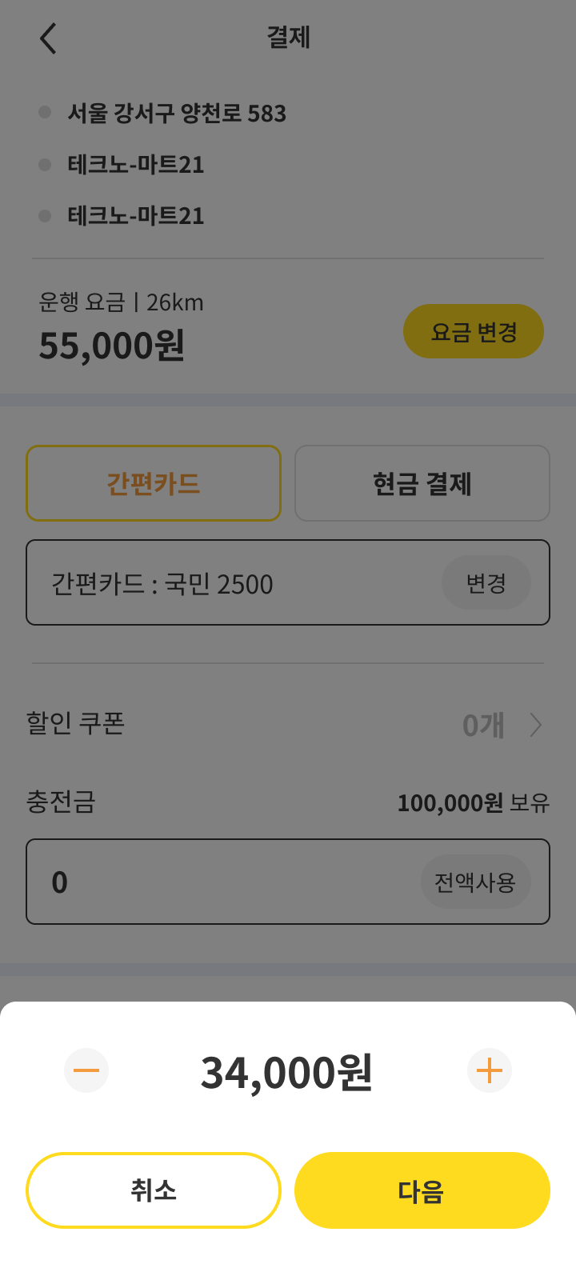
레이어 팝업
(1) | <결제> 페이지에서 사용하는 레이어 팝업
(2) | <결제> 페이지에서 “요금변경” 버튼 클릭 시 노출
(1)
(2)

